Slide 1

进化动力学中，马克思主义科学方法论的运用
小组分成员及分工如下：
李泽宇：Moran过程、中性漂变
别莉敏：常数选择下随机漂变、中性进化
陈虎：Moran过程、中性漂变

Slide 2
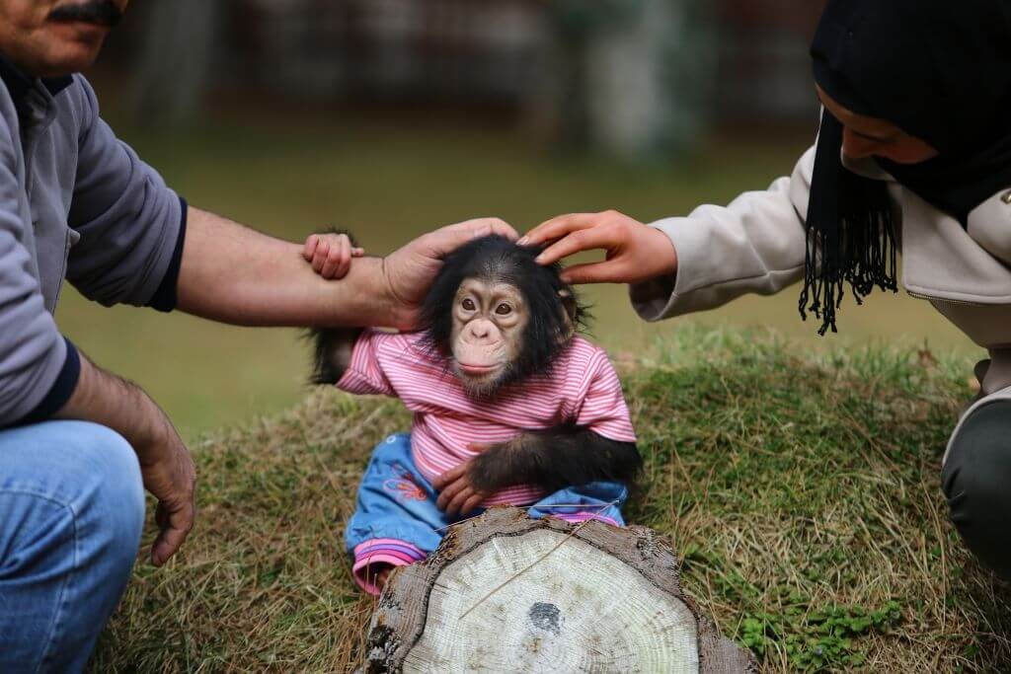
主题：进化动态 方法：跨学科的方法
物竞天择，适者生存。我们想从随机的角度来分析生物的进化。如果正常种群中突然出现了一个突变体，他可能比原来的物种更适合生存，也可能跟原来的物种适合程度一样，那么突变体是否有机会占领整个种群呢？本属于统一祖先的黑猩猩和人类为什么朝着不同的方向进化？究竟谁更适合？
下面我们运用用生物学理论、概率论来研究有限种群的进化动态。这运用了马克思主义科学方法论中跨学科的方法。在后面的研究中还有马克思主义科学方法论中的其他方法。

Slide 3
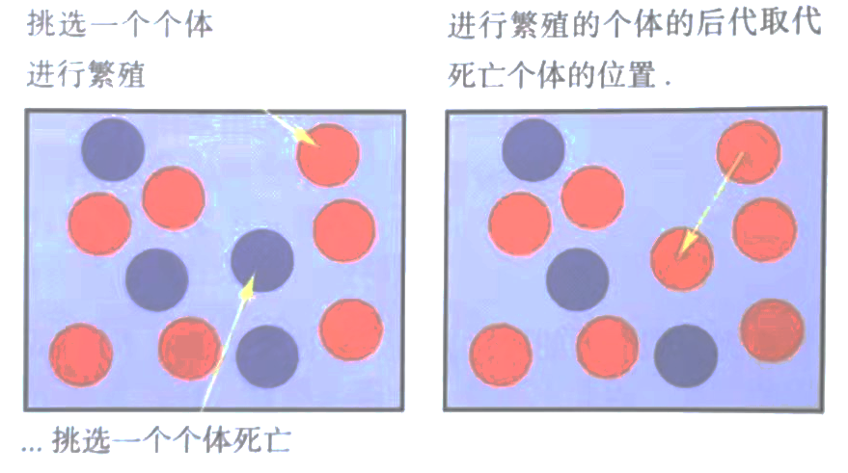
主题：进化动态 方法：从抽象到具体
Moran过程
物种起源中提到，生物以种群为单位进化。我们假设大小为N的种群中有A和B两类个体；其中A类个体是突变体，只会在最开始产生，后续过程不存在突变；在任一时间步，随机选择一个个体出生，再随机选择一个个体死亡，进而保证种群的大小严格不变。若两类个体的繁殖率和死亡率相同，则成为中性漂变。
将有限种群相对较为复杂的繁殖过程抽象的简化为Moran过程。
舍弃了个别的、非本质的属性，抽出共同的、本质的属性，形成了Moran过程的概念。

Slide 4
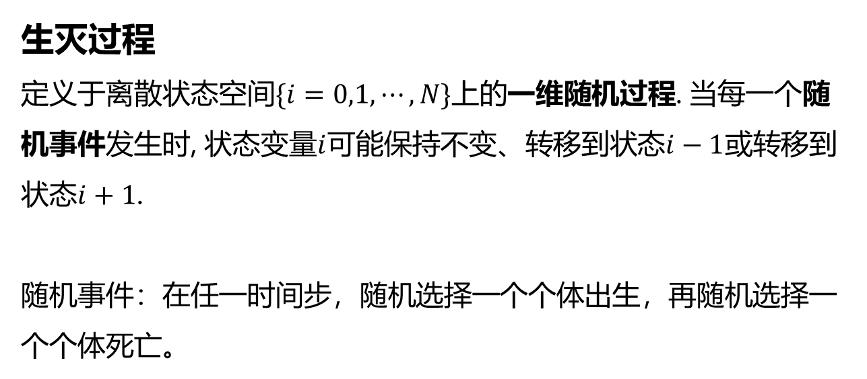
主题：进化动态 方法：数学建模方法
Moran过程中，A类个体（突变体）的数量是一个随机变量，记为$i$，则B类个体的数量为$N−i$.
生灭过程
定义于离散状态空间$\{i=0,1,⋯,N\}$上的一维随机过程. 当每一个随机事件发生时, 状态变量$i$可能保持不变、转移到状态$i−1$或转移到状态$i+1$.
随机事件：在任一时间步，随机选择一个个体出生，再随机选择一个个体死亡。
参照自然界有限种群的特征，形式化为数学语言。运用数学建模的方法将研究对象的认识引向深入，为了建立有限种群的进化模型，定义了生灭过程。

Slide 5
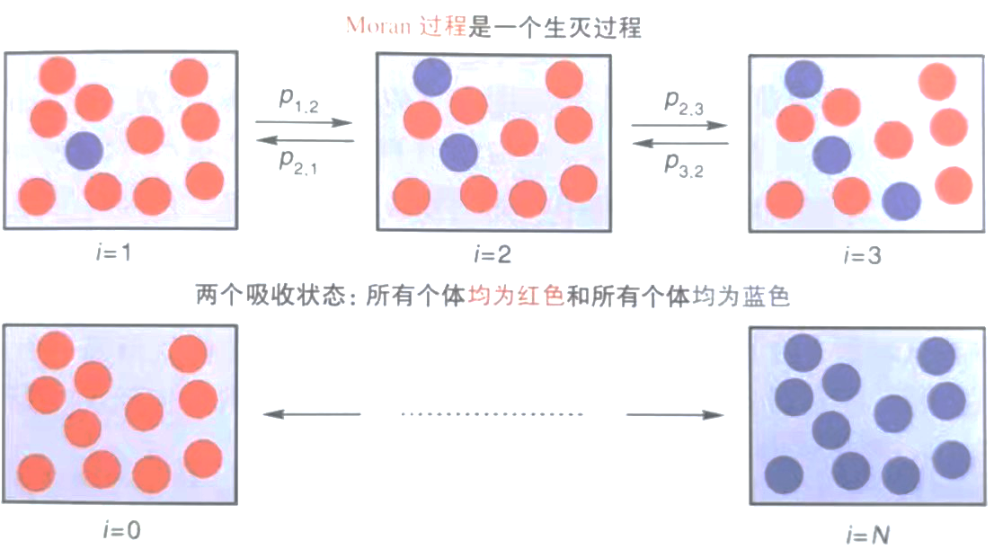
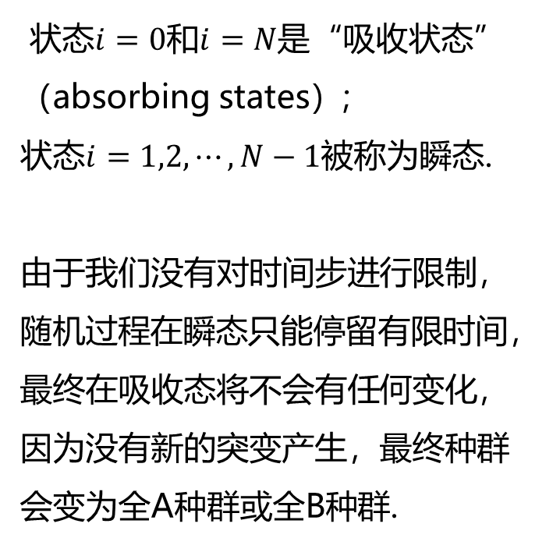
主题：进化动态 方法：数学建模方法
A类个体
A类个体
状态$i=0$和$i=N$是“吸收状态”（absorbing states）;
状态$i=1,2,⋯,N−1$被称为瞬态.
由于我们没有对时间步进行限制，随机过程在瞬态只能停留有限时间，最终在吸收态将不会有任何变化，因为没有新的突变产生，最终种群会变为全A种群或全B种群.
B类个体占领整个种群
A类个体（突变体）成功占领整个种群

Slide 6
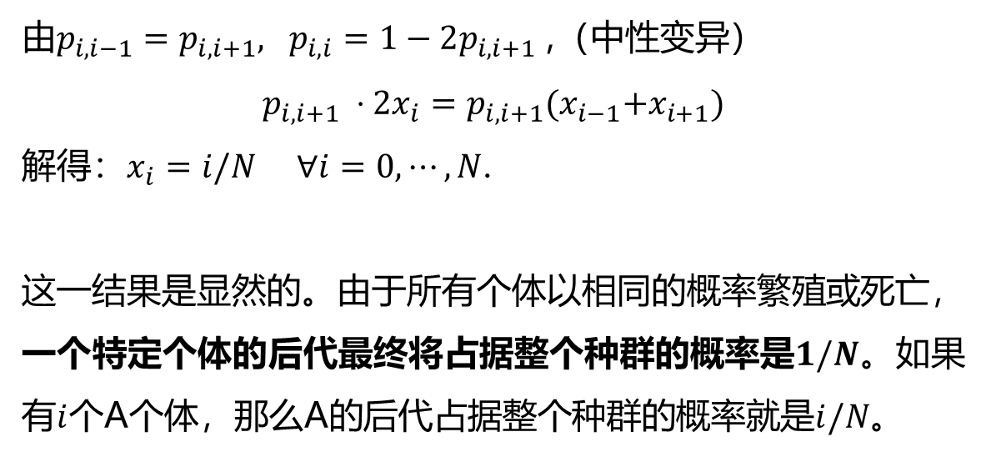
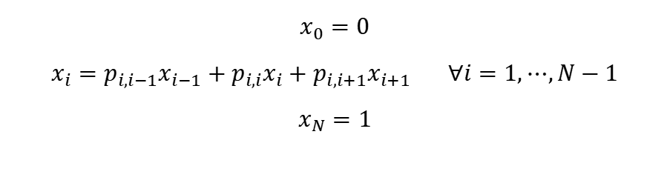
主题：进化动态 方法：数学方程方法
定义$x_{i}$为从状态$i$出发到达状态$N$的概率，则从状态$i$出发到达状态$0$的概率为$1−x_{i}$
$$x_{0}=0$$
$x_{i}=p_{i,i−1}x_{i−1}+p_{i,i}x_{i}+p_{i,i+1}x_{i+1}$ $∀i=1,⋯,N−1$
$$x_{N}=1$$
根据数学模型，我们写出左边的数学方程形式，并进行求解，得到结果并且与现实对象的对比，符合人们对现实的认知。
由$p_{i,i−1}=p_{i,i+1}, p_{i,i}=1−2p_{i,i+1}$ ,（中性变异）
$$p_{i,i+1} ⋅{2x}_{i}=p_{i,i+1}{(x}_{i−1}+x_{i+1})$$
解得：$x_{i}=i/N$ $∀i=0,⋯,N$.
这一结果是显然的。由于所有个体以相同的概率繁殖或死亡，一个特定个体的后代最终将占据整个种群的概率是$1/N$。如果有$i$个A个体，那么A的后代占据整个种群的概率就是$i/N$。

Slide 7
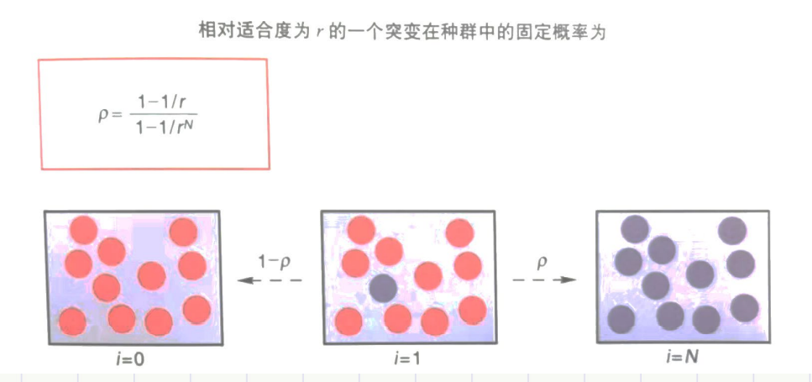
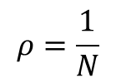
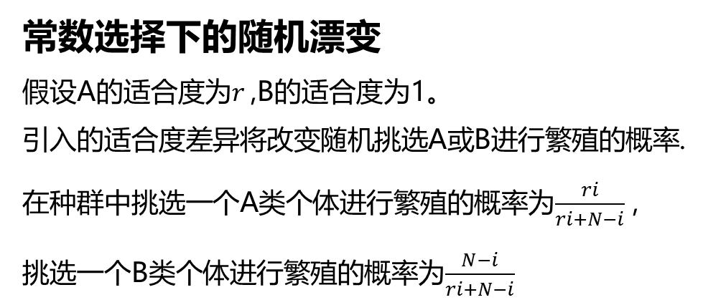

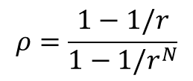
主题：进化动态 方法：数学建模、方程方法
常数选择下的随机漂变
假设A的适合度为𝑟 ,B的适合度为1。
引入的适合度差异将改变随机挑选A或B进行繁殖的概率.
在种群中挑选一个A类个体进行繁殖的概率为$\frac{ri}{ri+N−i}，$
挑选一个B类个体进行繁殖的概率为$\frac{N−i}{ri+N−i}$
固定概率：一个突变个体占据整个种群的概率，用$ρ$表示.
中性漂变：A和B适合度相同
$$ρ=\frac{1}{N}$$
常数选择下的随机漂变：
A的适合度为$r$，B的适合度为1
$$ρ=\frac{1−1/r}{1−1/r^{N}}$$

Slide 8
主题：进化动态 方法：历史和逻辑的统一
中性理论的极端拥护者认为所有可以观察到的突变, 都是中性的. 因此, 仅用中性变异(variation) 就可以完全解释这两个物种的进化分支问题 , 而适应 (adaptation)是不重要的. 极端的适应论者则认为中性进化是不重要的, 甚至中性进化不能被认为是进化, 因为它仅仅代表没有适应的随机变异; 进化的本质是适应.
大多数分子变异是中性的. 因此, 中性理论在研究遗传变异问题时是一个极好的模型. 在构建数学模型来计算物种间系统发生关系时, 中性变异常常提供了一个很好的假设. 自从生命起源开始, 在种群中固定下来的绝大多数突变确实是中性的. 仅在极少数情况下, 有利突变发挥作用. 中性突变对于确定进化轨迹起到了极其重要的作用。
历史和逻辑的统一，最终回归中性突变，通过分析总结，对世界拥有更加全面得认知。

